Slide 1
СТРАТЕГИИ ПСИХОЛОГИЧЕСКОЙ ПОМОЩИ СЕМЬЕ С ПРОБЛЕМОЙ СУИЦИДАЛЬНОГО ПОВЕДЕНИЯ НЕСОВЕРШЕННОЛЕТНЕГО
Раева Татьяна Викторовна
д.м.н., зав.кафедрой психиатрии и наркологии Тюменского ГМУ
Notes:
1

Slide 2
^{ПОСЛЕ СУИЦИДА}
Подростковый суицид оказывает сильное влияние на большое количество людей (не менее 10):
Родители, родственники
Поственция — профилактика расширенного суицида (повторных случаев по подражанию) и комплексная реабилитация ближайшего окружения суицидента в случае завершенного суицида.
Друзья, одноклассники
Учителя, классный руководитель
УЦЕЛЕВШИЕ ПОСЛЕ САМОУБИЙСТВА
(англ. Survivors)
Notes:
2

Slide 3
ПОСТВЕНЦИЯ
классные часы на формирование позитивного мышления
психологический дебрифинг для одноклассников, педагогов
родительские собрания
индивидуальное психологическое консультирование
школьные ак­ции «Я выбираю жизнь» и др.
содействие в организации медико-социальной реабилитации де­тей
.
Осуществляет междисциплинарная группа психолого-педагогического сопровождения
Notes:
3

Slide 4
^{БРЕМЯ СЕМЬИ СУИЦИДЕНТА}
1
Завершенный суицид - Острая реакция горя.
Психические расстройства (расстройства адаптации,
тревожные и депрессивные и др. нарушения).
2
3
3
Психосоматические расстройства.
4
4
Риск суицида.
3
5
Неадаптивные стратегии совладания с ситуацией.
Члены семьи суицидента, как правило, не получают психологической помощи.
Notes:
4

Slide 5
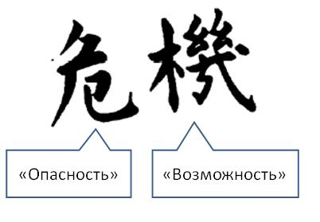
СУИЦИДАЛЬНЫЙ КРИЗИС
Для родителей – суицид ребенка является травматическим событием
Чрезвычайно опасное внешнее событие, для проработки которого не существует внутренних моделей
Последствия травмы
Крушение стратегий преодоления и понимания себя и окружающего мира
Единственный способ избавиться от боли – это не убить ее, а пережить.
Notes:
5

Slide 6
МУЧИТЕЛЬНЫЕ ВОПРОСЫ РОДИТЕЛЕЙ
Почему он это сделал?
Что могло его остановить?
Кто виноват?
Вдруг это повториться?
Как дальше с этим жить?
Notes:
6

Slide 7
ЭМОЦИИ ЧЛЕНОВ СЕМЬИ
Чувство растерянности, вины, стыда, гнева.
Тревожность, иррациональный страх, паника.
Ощущение отвержения.
Чувство изолированности.
Тревожные мысли создают маленьким вещам большие тени
(Шведская пословица)
Notes:
7

Slide 8
ОКАЗАНИЕ ПСИХОЛОГИЧЕСКОЙ ПОМОЩИ СЕМЬЕ С ПРОБЛЕМОЙ СУИЦИДА ПОДРОСТКА
серьезное испытание для самого специалиста (психолога, психотерапевта) и проверка его профессиональной компетенции
имеет значение отношение специалиста к вопросам смерти, умирания и самоубийства
лучшую помощь оказывают не те специалисты, которые пережили депрессию и суицидальные тенденции, а те, кто в настоящее время в большей степени удовлетворены жизнью и счастливы
Notes:
8

Slide 9
ЛОВУШКИ КОНТРПЕРЕНОСА
Контрперенос - бессознательная часть отношений специалиста, психолога/психотерапевта, невербальная коммуникация и его специфическая внутренняя реакция на определенный перенос пациента/клиента
Многие суициденты умеют пробуждать у других тревогу и использовать ее по поводу своей смерти с целью манипуляции, контроля или принуждения. Если эти установки и желания осознанно не исследовать, то…
1
Специалист попадает в
«рабство» к суициденту
и его семье
2
Роль спасателя
Notes:
9

Slide 10
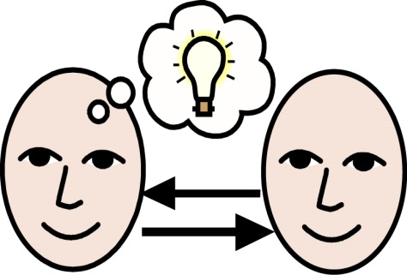
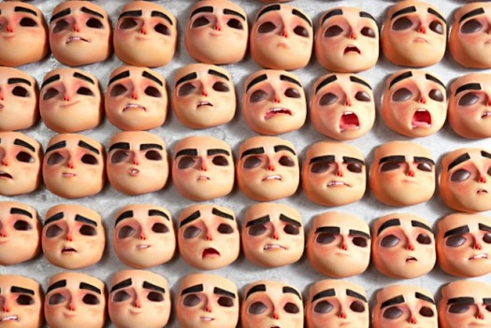
^{«Мой ребенок не хочет жить…»}
ЭТАПЫ ПСИХОЛОГИЧЕСКОЙ ПОМОЩИ СЕМЬЕ
Особого внимания заслуживают члены семьи суицидента после незавершенного подросткового суицида
Активизация ресурсов семьи
Понимание, принятие ситуации, интеграция
Освобождение от деструктивных эмоции
Notes:
10

Slide 11
ЭТАПЫ РАБОТЫ
1
Раскрытие причины суицидального кризиса
Нормализация реакций семьи на суицид подростка, снижение тревоги и напряжения
2
Поощрение выражения гнева и других отрицательных эмоций
3
3
Активация привычных стратегий преодоления трудностей
4
4
Обучение навыкам самопомощи. Поиск ресурсов
3
5
Notes:
11

Slide 12
Контроль и регулирование поведения подростка после незавершенного суицида со стороны родителей – этого достаточно?
Так можно укрепить склонность к возложению на других ответственности за свою жизнь
Важно!
Родителям необходимо осмыслить, как подросток использует предполагаемую смерть как часть своих механизмов адаптации, понять и поддержать его в разрешении этих проблем
Notes:
12

Slide 13
МЕТОДЫ ПОМОЩИ ЛЮДЯМ С СУИЦИДАЛЬНЫМ ПОВЕДЕНИЕМ И ИХ РОДНЫМ: эффективные техники когнитивной терапии
Разработка «плана безопасности»
Описание сигналов (триггеров), предупреждающих об опасности суицида.
Совладающие приемы, которые может использовать подросток сам.
Список людей, с которыми он может связаться для открытого обсуждения своего кризиса.
Список людей, которые могут ему помочь без сообщения им деталей происходящего.
Информация о контактах для неотложной помощи (лечащий врач, психолог, горячая линия и т.п.).
План переключения – отказ от установки на уход из жизни.
Подростки и родители получают инструкцию сверяться с этим планом , как только они заметят предупреждающие сигналы, двигаться от одного пункта к другому, если выполнение предшествующего не дало результата.
Notes:
13

Slide 14
МЕТОДЫ ПОМОЩИ ЛЮДЯМ С СУИЦИДАЛЬНЫМ ПОВЕДЕНИЕМ И ИХ РОДНЫМ: эффективные техники когнитивной терапии
Составление «комплекта надежды» - осязаемые доказательства ценности жизни, наполняющие желанием жить, в виде тактильных и визуальных стимулов: фотографии близких, письма, подарки друзей, стихи, музыкальные диски, листочки с молитвами
Подростки и родители указывали, что именно «комплект надежды» оказывался особенно мощным средством опоры в ситуации суицидального кризиса
Notes:
14

Slide 15
НИЗКИЙ УРОВЕНЬ СОЦИАЛЬНОЙ ПОДДЕРЖКИ:
важный предиктор суицидального поведения
Подростки, пережившие или переживающие суицидальный кризис и их родные чувствуют себя одинокими, всеми оставленными, непонятыми, поэтому важно развивать их способность поддерживать социальные связи, тренировать навыки для создания и поддержания социальной сети.
Нормализовать ситуацию в семье.
Мишень работы - высокий уровень социальной тревожности.
Notes:
15

Slide 16
СОЦИАЛЬНАЯ ТРЕВОЖНОСТЬ
интерпретируют социальные события в чрезвычайно негативной манере
чрезмерно фокусируются на себе; хуже воспринимают внешние сигналы
сознание наполнено искаженными образами самих себя в глазах окружающих
используют свои внутренние ощущения для того, чтобы сделать ложные выводы о том, какими они представляются окружающим
Notes:
16

Slide 17
Социальная тревожность
Избегание непосредственного контакта
Нарастание дискомфорта и поведенческих проявлений тревоги в ситуации вынужденного непосредственного контакта.
Предпочтение социальных сетей и других опосредованных способов общения
Не формируется толерантность к тревоге, не происходит проверка иррациональных опасений действительностью, а также коррекция неадаптивных коммуникативных паттернов
Отсутствие тренировки коммуникативных и социальных навыков

Slide 18
АКТИВНОЕ ИСПОЛЬЗОВАНИЕ СОЦИАЛЬНЫХ СЕТЕЙ В ИНТЕРНЕТЕ ПОДРОСТКАМИ ПРИВОДИТ К:
Неизбежному уменьшению непосредственных контактов, в том числе с членами семьи
Снижению интимности и открытости в общении из-за экспозиции большому количеству людей в сети
Стимуляции демонстрации успеха и благополучия
Росту числа невыгодных социальных сравнений и такой деструктивной эмоции как зависть, а в конечном счете - эмоционального неблагополучия
Notes:
18

Slide 19
СОЦИАЛЬНОЕ ПОЗНАНИЕ В ИНТЕРНЕТЕ
Степень эмоциональной близости конкретных дружеских отношений пропорциональна времени, которое в них инвестируется (Dunbar, 2011).
Чрезмерно большие социальные сети и дефицит непосредственного (face to face) контакта резко снижают качество отношений и удовлетворенность от них (Dunbar, 2012).
Важнейший буфер и протектор психического здоровья – эмоциональная поддержка - оказывается под угрозой.
Robin Ian MacDonald Dunbar — британский антрополог и эволюционный психолог, специалист по поведению приматов, директор Института когнитивной и эволюционной антропологии Оксфордского университета
Notes:
19

Slide 20
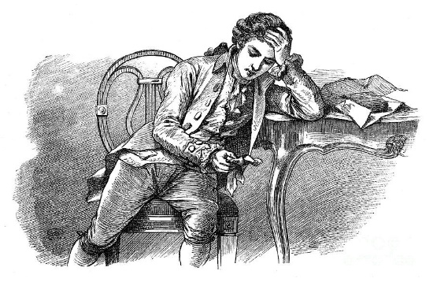
Подражание и среда
Эффект Вертера — массовая волна подражающих самоубийств, которые совершаются после самоубийства, широко освещённого телевидением или другими СМИ, либо описанного в популярном произведении литературы или кинематографа
Иоганн Вольфганг Гете
«Страдания юного Вертера» 1774 г.
Notes:
20

Slide 21
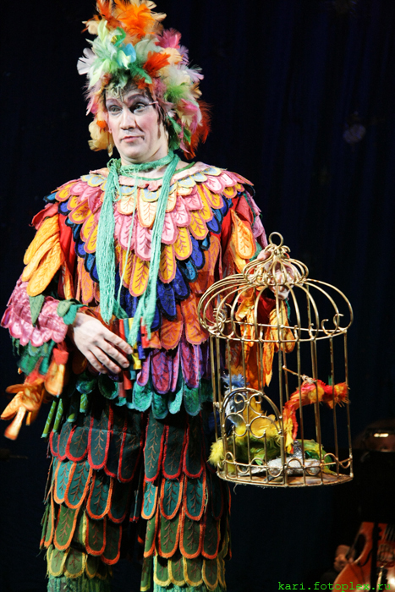
С помощью Сети Интернета
Распространение деструктивных идеологий
Суицидогенные эффекты электронных СМИ («феномен юного Вертера). Новое подражание «виртуальному персонажу».
Умышленная вовлечение в суицидальное поведение с помощью текстовой и аудиовизуальной информации.
Наличие материалов с описанием технологий самоубийства.
Размещение объявлений о знакомстве для группового или ассистированного самоубийства, предложение услуг по активной эвтаназии.
Кибермоббинг (травля и доведение до самоубийства через Интернет).
Notes:
21

Slide 22
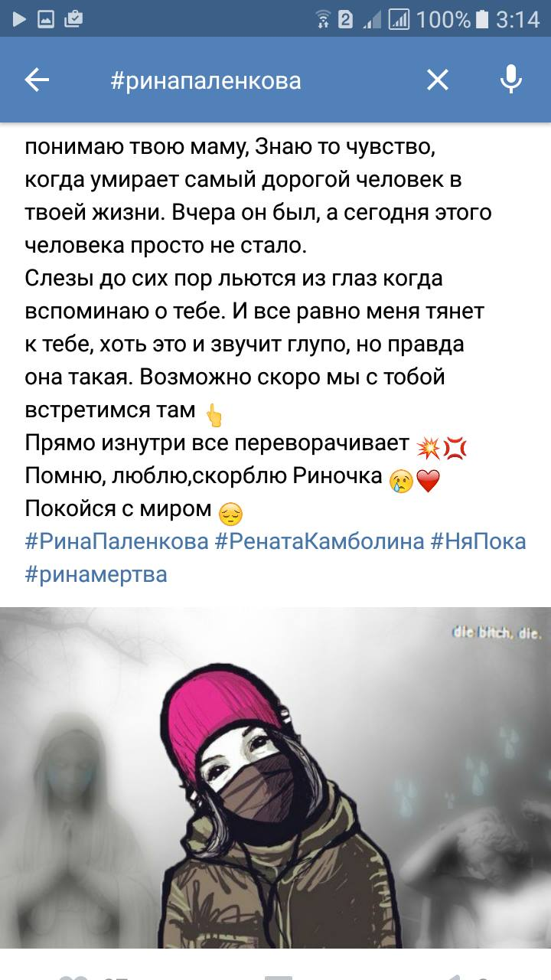
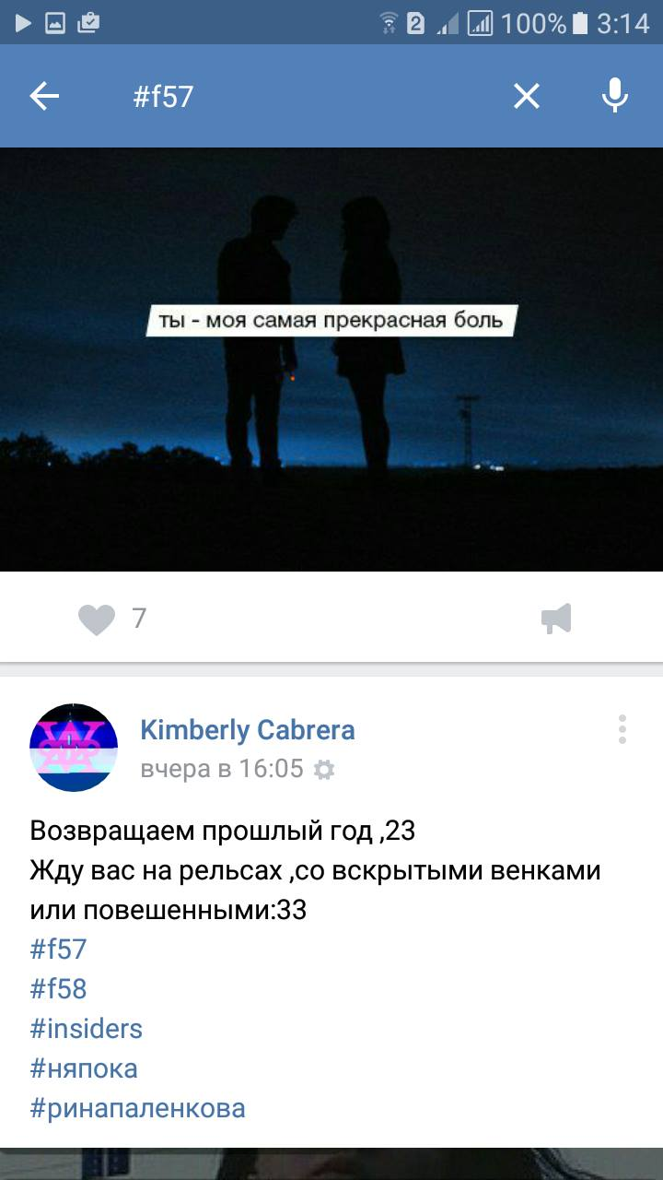
Есть новые теги #млечныйпуть и #150звезд

Slide 23
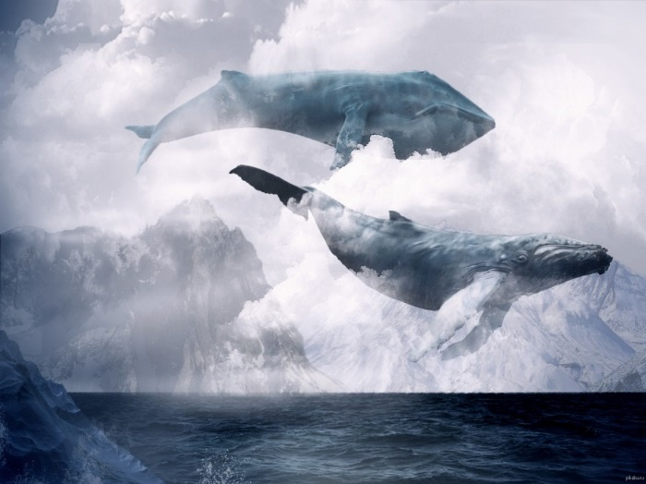
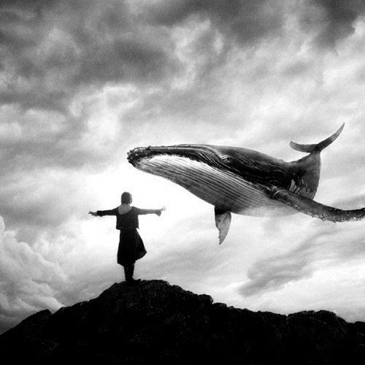
Суицид и влияние массовой культуры
Умышленная вовлечение в суицидальное поведение с помощью текстовой и аудиовизуальной информации.
Романтизация образа китов (дельфинов)
Notes:
Секта + современные средства манипуляции
23

Slide 24
Технология противостояния
Деромантизация суицида – инвалиды (широко и в СМИ)
Включение соцсетей в борьбу с деструктивным контентом.
Пресечение противоправной деятельности организаций, осуществляющих финансирование и деятельность деструктивных групп.
Законодательные акты.

Slide 25
Технологии помощи
Общая база служб и ресурсов оказывающих помощь суицидентам.
Книги и буклеты для профилактики суицидального поведения (библиотеки, учебные заведения, организации, храмы и др.).

Slide 26
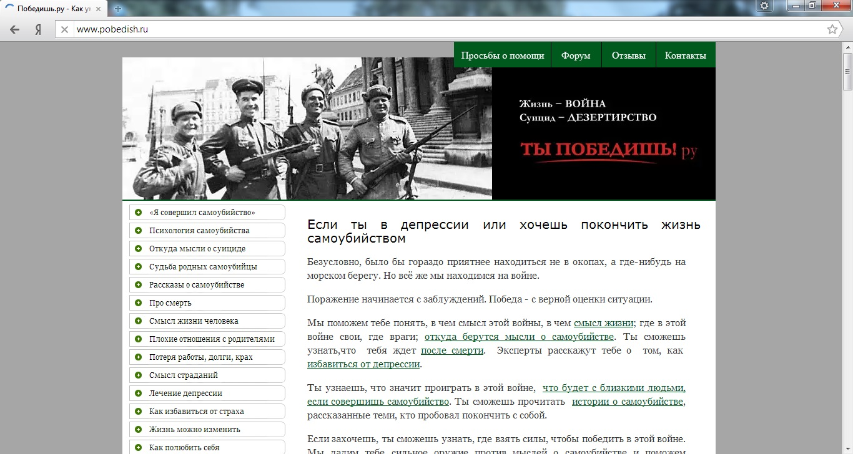
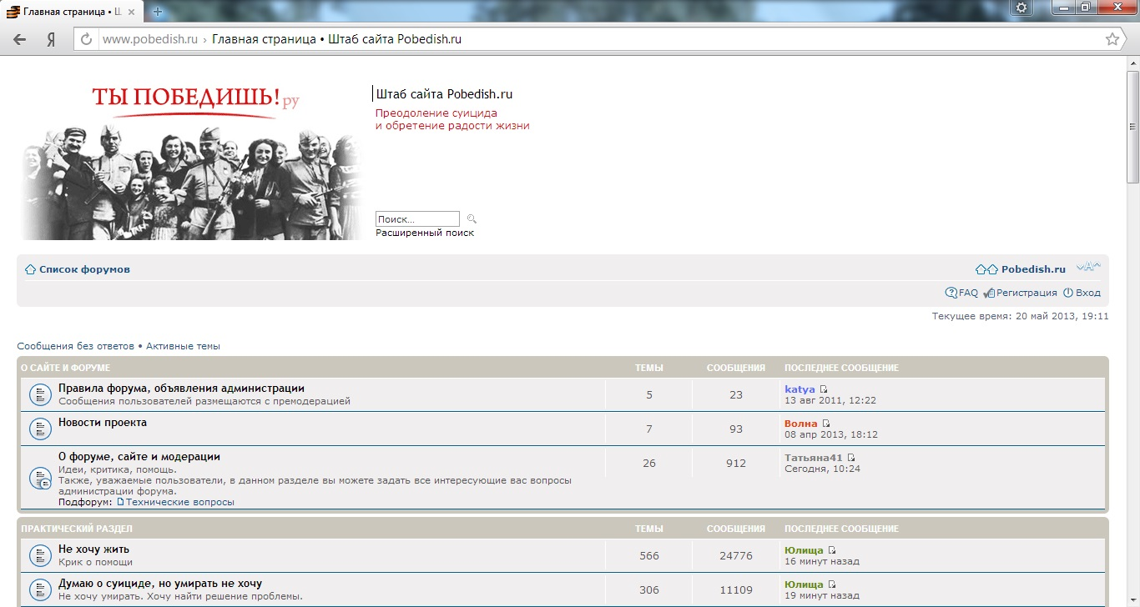
Сайт и форум www.pobedish.ru
www.pobedish.ru – крупнейший в СНГ интернет-проект по содействию в предотвращении самоубийств.
Сайт в интернете с подробной информацией о подразделениях суицидолигической службы Российской Федерации по регионам с указанием телефонов доверия, адресов кабинетов социально-психологической помощи и кризисных стационаров, а также с ссылкой на интернет-службу экстренной психологической помощи МЧС.
Полезные и практичные материалы, написанные врачами, психологами, священниками и другими авторами.

Slide 27
Разделы просьб о помощи на сайте и форуме на котором помогают специалисты и подготовленные волонтеры (врачи, психологи, священники, волонтеры, часть из которых преодолела душевные кризисы).
Имеется разделы консультаций психиатра (первичная оценка, в большинстве случаев с последующими рекомендациями очных консультаций)и психолога.
Жесткая модерация
Взаимодействует с Центром кризисной психологии при храме Воскресения Христова, созданным по благословению Святейшего патриарха Алексия II
Взаимодействует с дружественными проектами: www.memoriam.ru , www.perejit.ru, www.vetkaivi.ru, www.realisti.ru, www.realove.ru
Высокая посещаемость (около 13000 человек в сутки).

Slide 28
http://www.psi.mchs.gov.ru/
Плюсы:
Простота получения первичных консультаций.
Возможность перевода сложных случаев на телефонное консультирование. Рекомендации очных консультаций.
Качественные информационные материалы, но в малом количестве.
Сложности :
Слабая индексация в поисковиках.
Непрофильность.
Сложность оценки суицидального риска при удаленном консультировании
Слабое взаимодействие с медицинскими учреждениями.
Отсутствие информации о суицидологических службах на сайте.

Slide 29
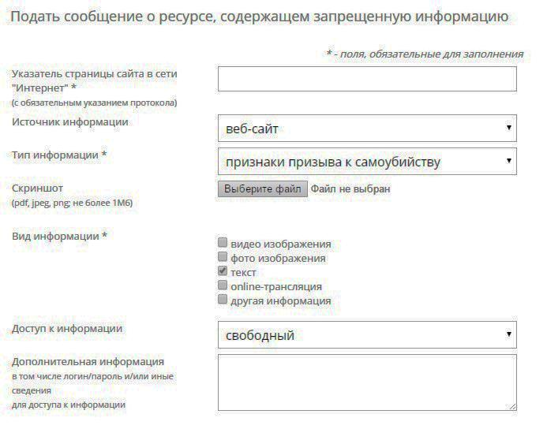
Для удаления суицидогенного контента
Предлагаем использовать https://eais.rkn.gov.ru/feedback/
Удаление вредной для детей информации, после рассмотрения материалов экспертами Роспотребнадзора осуществляется в течение 3 суток

Slide 30
ЗАПРЕЩАТЬ ИНТЕРНЕТ ПОДРОСТКУ?
То, что нам мешает, нам поможет: использование компьютерных технологий в психопрофилактике суицидов
Компьютеризированные программы тренингов социальных и когнитивных навыков
Тренинги когнитивных навыков
Тренинги социальных навыков
Тренинги, направленные на развитие социального познания

Slide 31
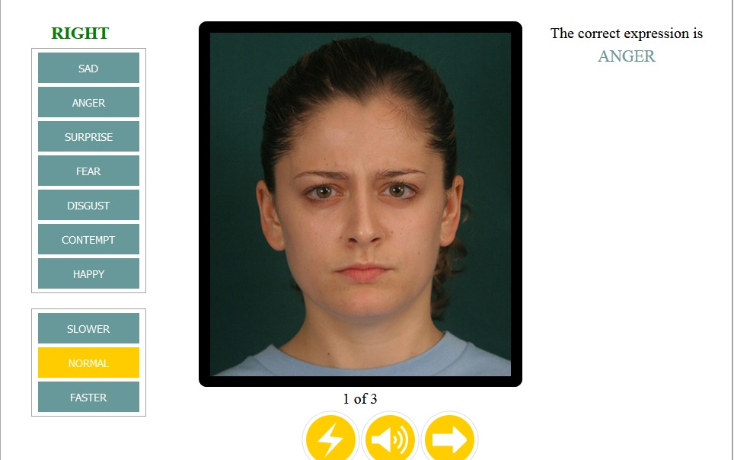
Примеры упражнений на развитие социального познания (распознавание эмоций)

Slide 32
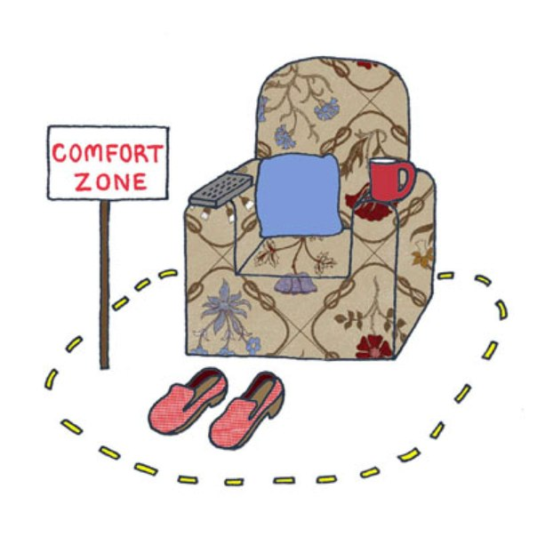
РОЛЬ СЕМЬИ В ПРОФИЛАКТИКЕ СУИЦИДАЛЬНОГО ПОВЕДЕНИЯ ПОДРОСТКОВ
Создание комфортных условий жизни подростка являются обязанностью родителей, которые обеспечат хороший «климат» в семье?
Notes:
32

Slide 33
ДИСФУНКЦИОНАЛЬНЫЙ ХАРАКТЕР ОТНОШЕНИЙ В СЕМЬЕ
ОТСТРАНЕННОСТЬ
РОДИТЕЛЕЙ
НЕУЧАСТИЕ
В ЖИЗНИ РЕБЕНКА
ФОРМАЛЬНОСТЬ
ОТНОШЕНИЙ
СУИЦИДАЛЬНОЕ ПОВЕДЕНИЕ ПОДРОСТКА
Notes:
33

Slide 34
РОЛЬ СЕМЬИ В ПРОФИЛАКТИКЕ СУИЦИДАЛЬНОГО ПОВЕДЕНИЯ ПОДРОСТКОВ
Спокойная, доброжелательная обстановка в семье.
Необходимо постоянно разговаривать с ребенком, знать его проблемы, строить планы на будущее.
Внушать ребенку оптимистический настрой, вселять уверенность, показывать, что он способен добиваться поставленных целей.
Предъявлять требования по возможностям ребенка
Получать положительные эмоции от совместного отдыха.
Notes:
34

Slide 35
ПРОФИЛАКТИКА СУИЦИДАЛЬНОГО ПОВЕДЕНИЯ НЕСОВЕРШЕННОЛЕТНИХ: общественные образовательные программы
Джон Донн, эпиграф к роману "По ком звонит колокол" Эрнеста Хэмингуэя
Нет человека, который был бы как Остров, сам по себе, каждый человек есть часть Материка, часть Суши; и если Волной снесет в море береговой Утес, меньше станет Европа, и также если смоет край Мыса и разрушит Замок твой и Друга твоего; смерть каждого Человека умаляет и меня, ибо я един со всем Человечеством, а потому не спрашивай никогда, по ком звонит Колокол; он звонит и по Тебе.

Slide 36
Не падай духом
где попало
СПАСИБО ЗА ВНИМАНИЕ!
Берегите себя и своих близких

